Slide 1
Методы и средства защиты компьютерной информации
Бородин
Андрей Викторович

Slide 2
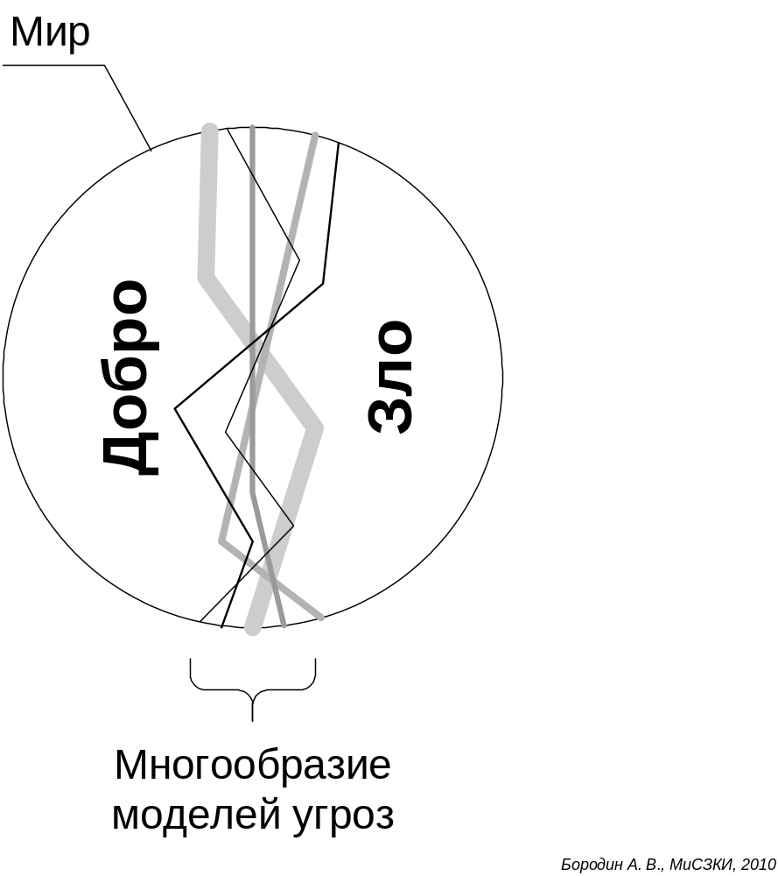
Понятие модели угроз

Slide 3
Классификация моделей угроз
Модели угроз
Формальные
Неформальные
Разрешимые
Неразрешимые

Slide 4
В курсе МиСЗКИ мы будем рассматривать только разрешимые формальные модели угроз!

Slide 5
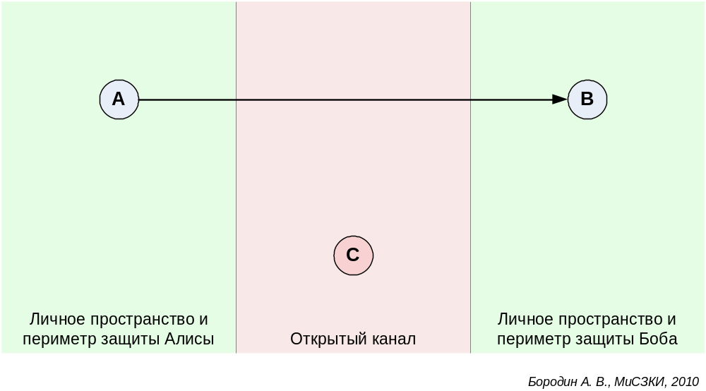
Криптографические основы защиты информации

Slide 6
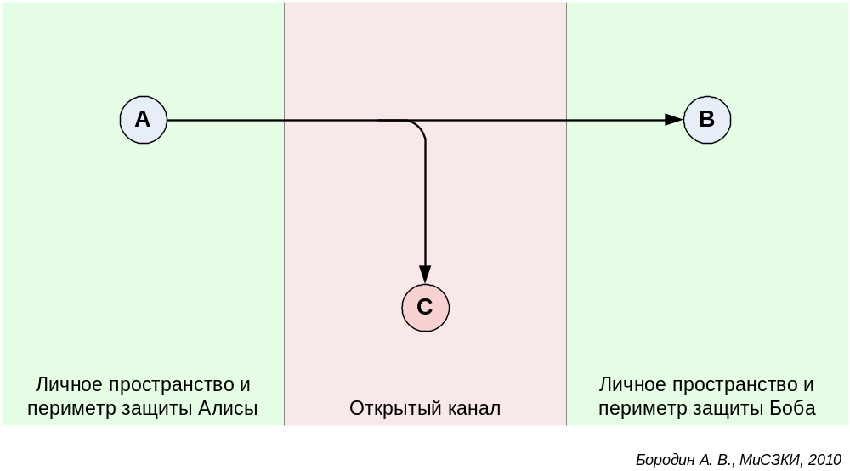
Угроза несанкционированного доступа к информации

Slide 7
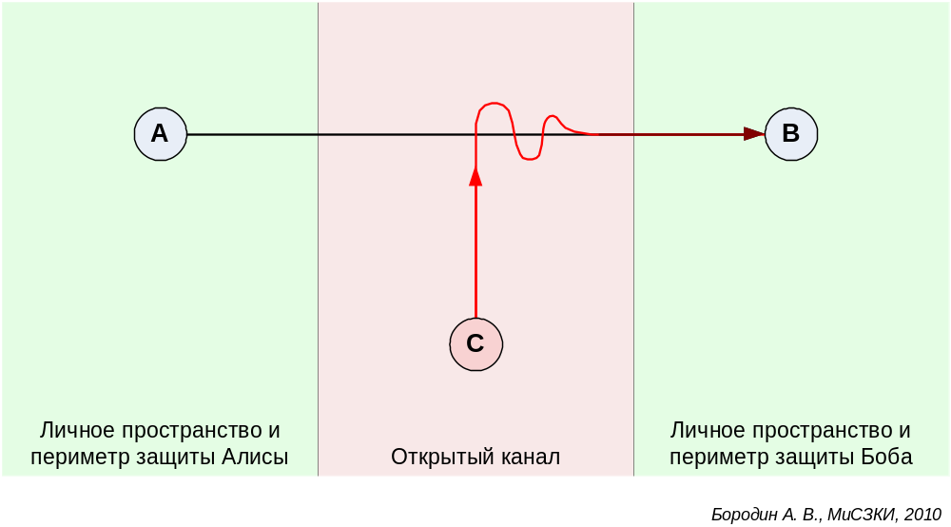
Угроза искажения (нарушения целостности) информации

Slide 8
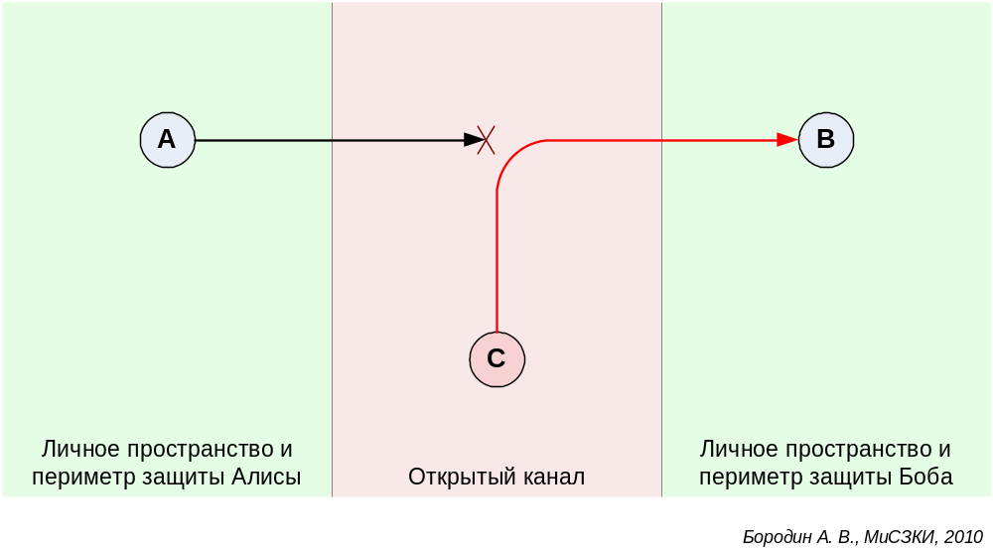
Угроза нарушения подлинности (аутентичности) источника информации

Slide 9
Симметричная криптография

Slide 10
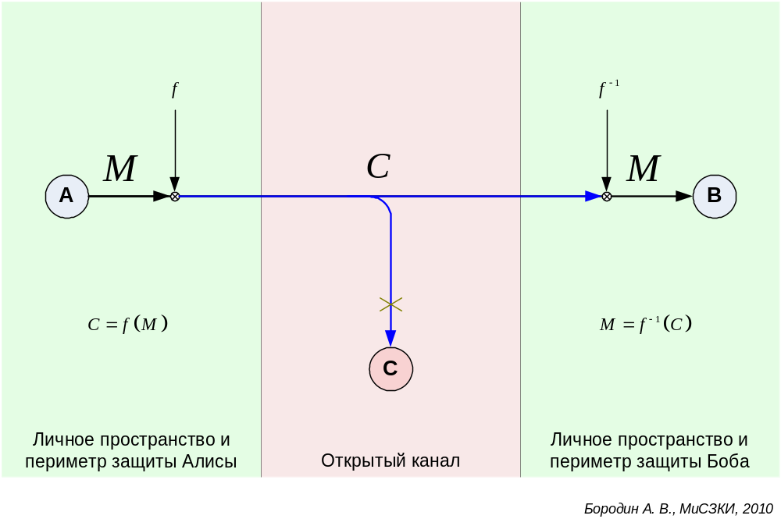
Функциональная нотация

Slide 11
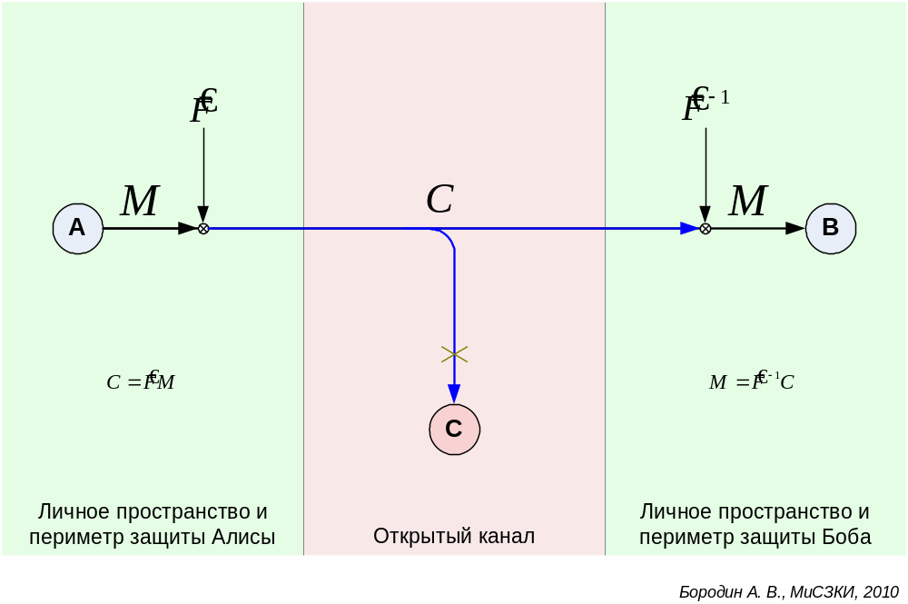
Операторная нотация

Slide 12
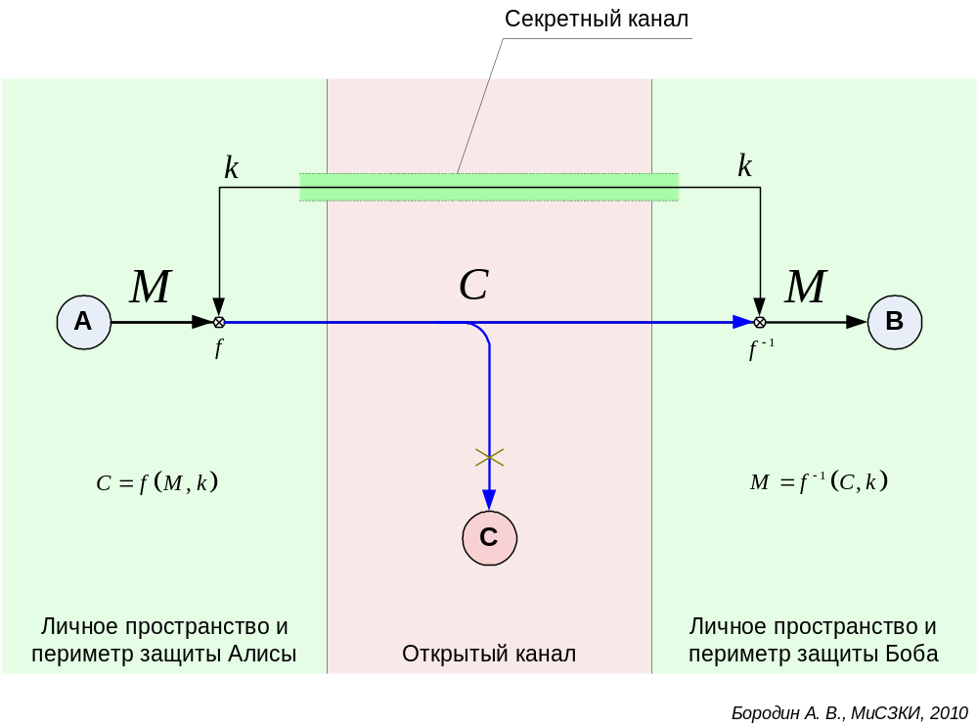
Концепция симметричной криптографии

Slide 13
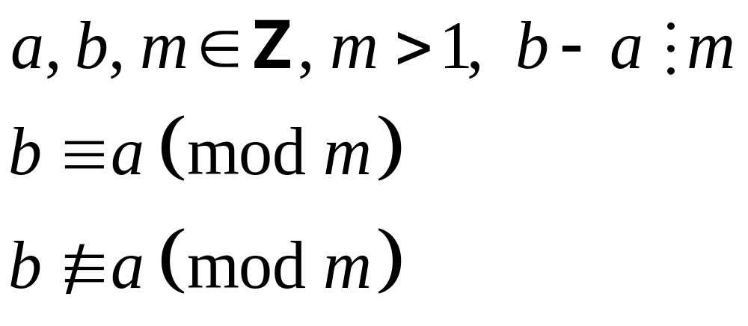
Математические основы криптографии.
Арифметика в одномодульной системе вычетов
Сравнения
О.1.1.

Slide 14
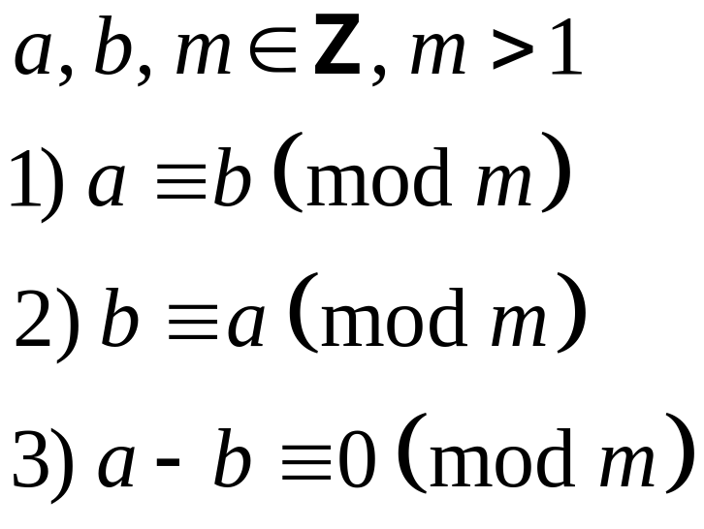
Свойства сравнений
Т.1.1.

Slide 15
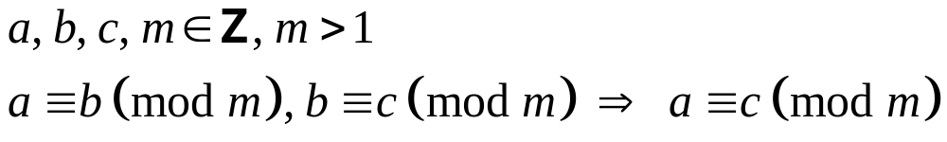
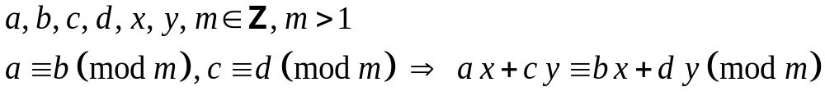
Свойства сравнений
Т.1.2.
Т.1.3.

Slide 16
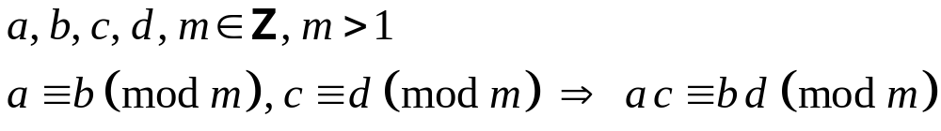
Свойства сравнений
Т.1.4.

Slide 17
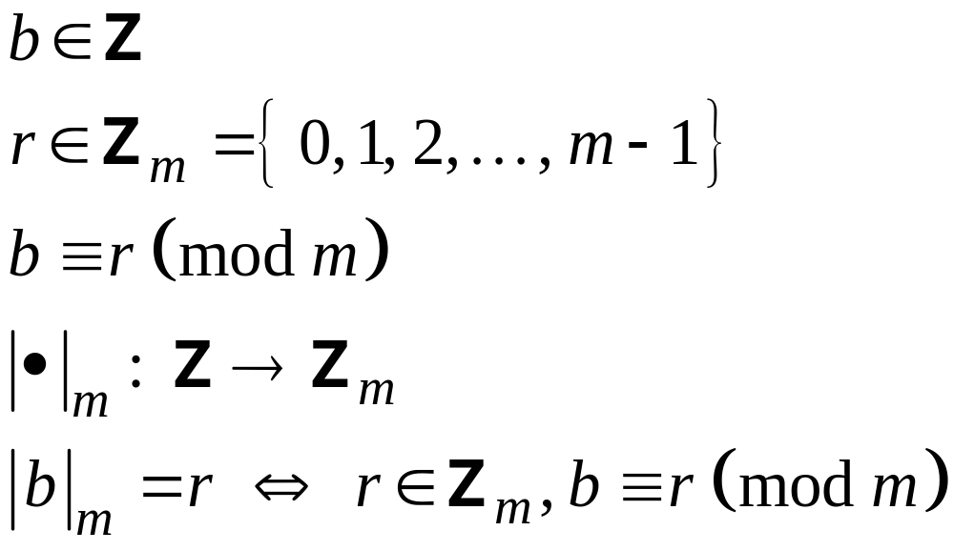
Наименьший неотрицательный вычет
О.2.1.

